Slide 1

Aktuálně
k akčnímu plánování
(Projekt KAP III)
Pracovní setkání ředitelů škol a školských zařízení zřizovaných Olomouckým krajem
Dlouhé Stráně 22. – 23. 03. 2023

Slide 2
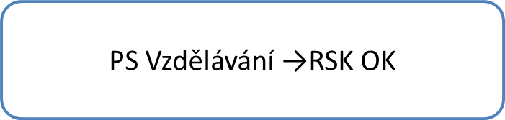
Tvorba souboru dokumentů
KAP III
Soubor tvoří:
Analytická část
Prioritizace potřeb (včetně seznamů pro investice v IROP)
Akční plány 2023, 2024, 2025
K dokončení
aktuálně chybí
Výstupy z dotazníkového šetření MŠMT na SŠ a VOŠ v listopadu 2022 k tématům:
rozvoj potenciálu každého dítěte/žáka/studenta/účastníka neformálního vzdělávání
podpora pedagogických, didaktických a manažerských kompetencí pracovníků ve vzdělávání

Slide 3
Spolupráce v platformách
platforma kompetencí k podnikavosti, iniciativě a kreativitě;
platforma polytechnického vzdělávání;
platforma odborného vzdělávání včetně spolupráce škol a zaměstnavatelů a kariérového poradenství;
platforma podpory gramotností – čtenářské, matematické, digitální, pohybové;
platforma společného vzdělávání a akcí KLIMA;
platforma digitalizace ve vzdělávání.
Spolupráce na tvorbě dokumentů KAP III
Podněty pro realizaci aktivit k naplnění AP 2023

Slide 4
Aktivity projektu v 2023
Naplňování cílů a podpora jednotlivých klíčových a průřezových témat AP 2023
Tematická (pracovní) setkání, workshopy, semináře
Setkání ředitelů speciálních škol a zástupců PPP a SPC Olomouckého kraje (19. 4. 2023, kongresový sál KÚ OK)
Setkání ke sdílení zkušeností z pozice metodika podnikavosti na SŠ
Workshop zkušeností a příkladů dobré praxe v podpoře mimoškolních a nepovinných aktivit v polytechnickém vzdělávání (spolupráce SŠ a ZŠ)
Ve spolupráci s ÚP setkání k tématu E-shop rekvalifikací
Klima školy – zvládání stresových situací
Kulatý stůl ke koordinaci podpory nadaných v rámci kraje
Bezpečnost při používání informačních technologií

Slide 5
Workshop KAP III
Termín: červen 2023, Olomouc
Program:
Seznámení s finální podobou dokumentů KAP III
Setkání platforem dle klíčových témat
Monitoring a evaluace aktivit dle AP 2023

Slide 6
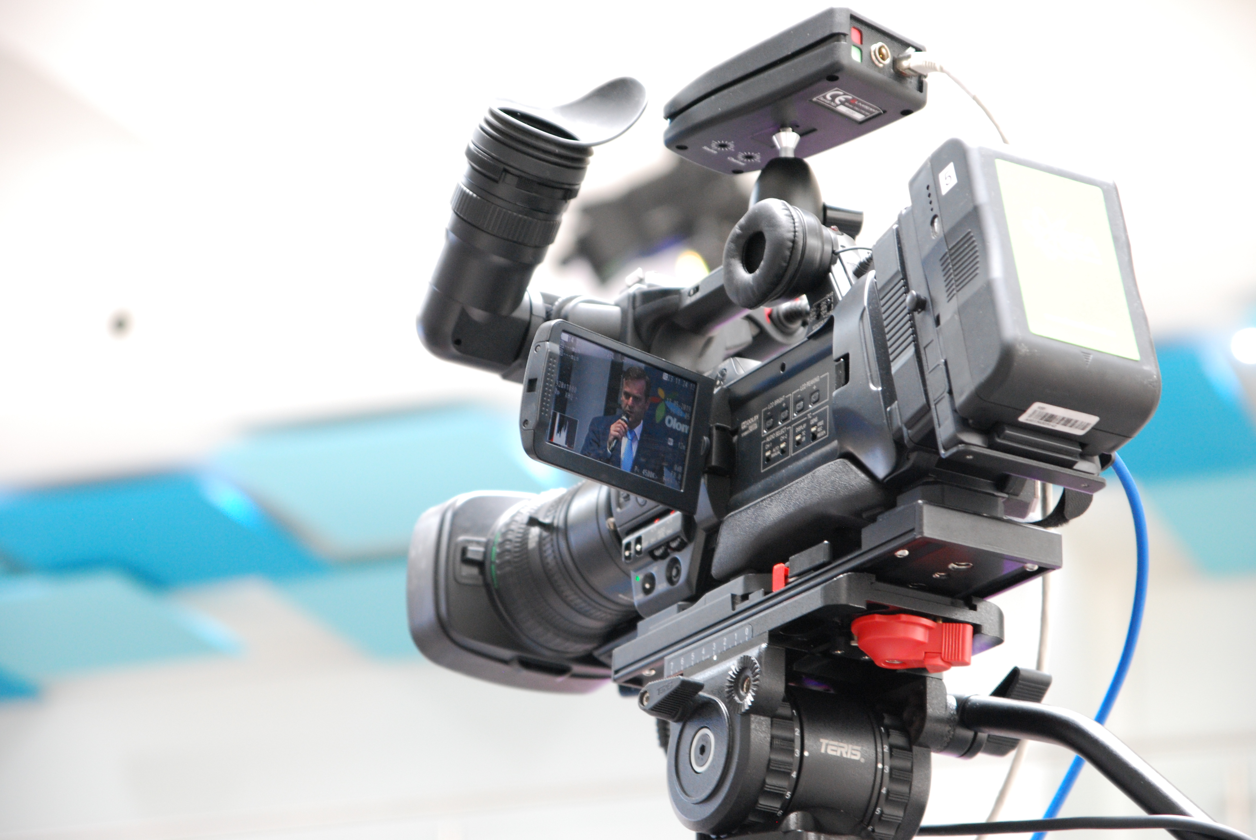
Závěrečná konference
Termín: 20. září 2023, BEA centrum Olomouc
Hlavní téma:
Polytechnické vzdělávání pro budoucí úspěch
Program se připravuje:
Rekapitulace aktivit kraje
Prezentace výstupů implementačních projektů
Úspěchy absolventů v technických oborech
Vize pro budoucnost

Slide 7
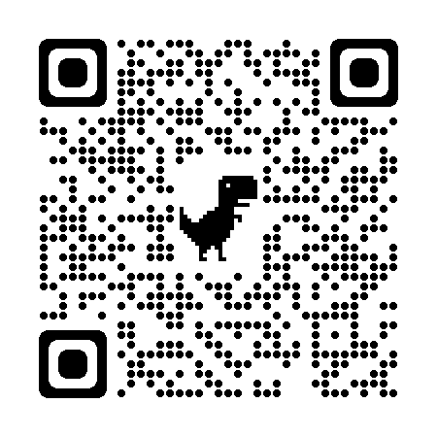
Informace z implementačních projektů
www.ikap.cz
IKAP OK II
Regionální systém podpory polytechnického vzdělávání (CKP, KMK)
Podpora odborných praxí budoucích pedagogů na MŠ
Krajské centrum podpory podnikavosti
Krajské centrum kariérového poradenství
RPV OK
Regionální systém podpory aplikovaných pohybových aktivit
Prevence předčasných odchodů ze vzdělávání
Kariérové poradenství v odborném vzdělávání
Přes 60 mil. Kč
do majetku škol
https://www.ckapa.upol.cz/
Konference krajských center projektu:
17. – 19. 5. 2023
Olomouc, Hotel S-PORT Véska

Slide 8
Vize pro IKAP III/IDZ
OP JAK, výzva Akční plánování v území I
Vyhlášení výzvy: červen 2023
Podmínka: schválený krajský DZ 2024 - 2028
Aktuálně podmínky výzvy před jednáním PKP (duben 2023)
Projektový záměr Olomouckého kraje ?

Slide 9
Akční plánování škol
Projekt NPI ČR:
Metodická podpora akčního plánování (P-AP)
Projekt navazuje na IPs Strategické řízení a plánování ve školách a v územích (SRP) a Podpora krajského akčního plánování (P-KAP).
Pracovníci projektu poskytují metodickou podporu v oblasti akčního plánování a školám s projekty tzv. šablon.

Slide 10
DěkujEME za pozornost
Ing. Lenka Polachová, l.polachova@olkraj.cz
RNDr. Bronislava Vláčilová, b.vlacilova@olkraj.cz

